Slide 1
Boerderijklas Wortel 2016

Slide 2
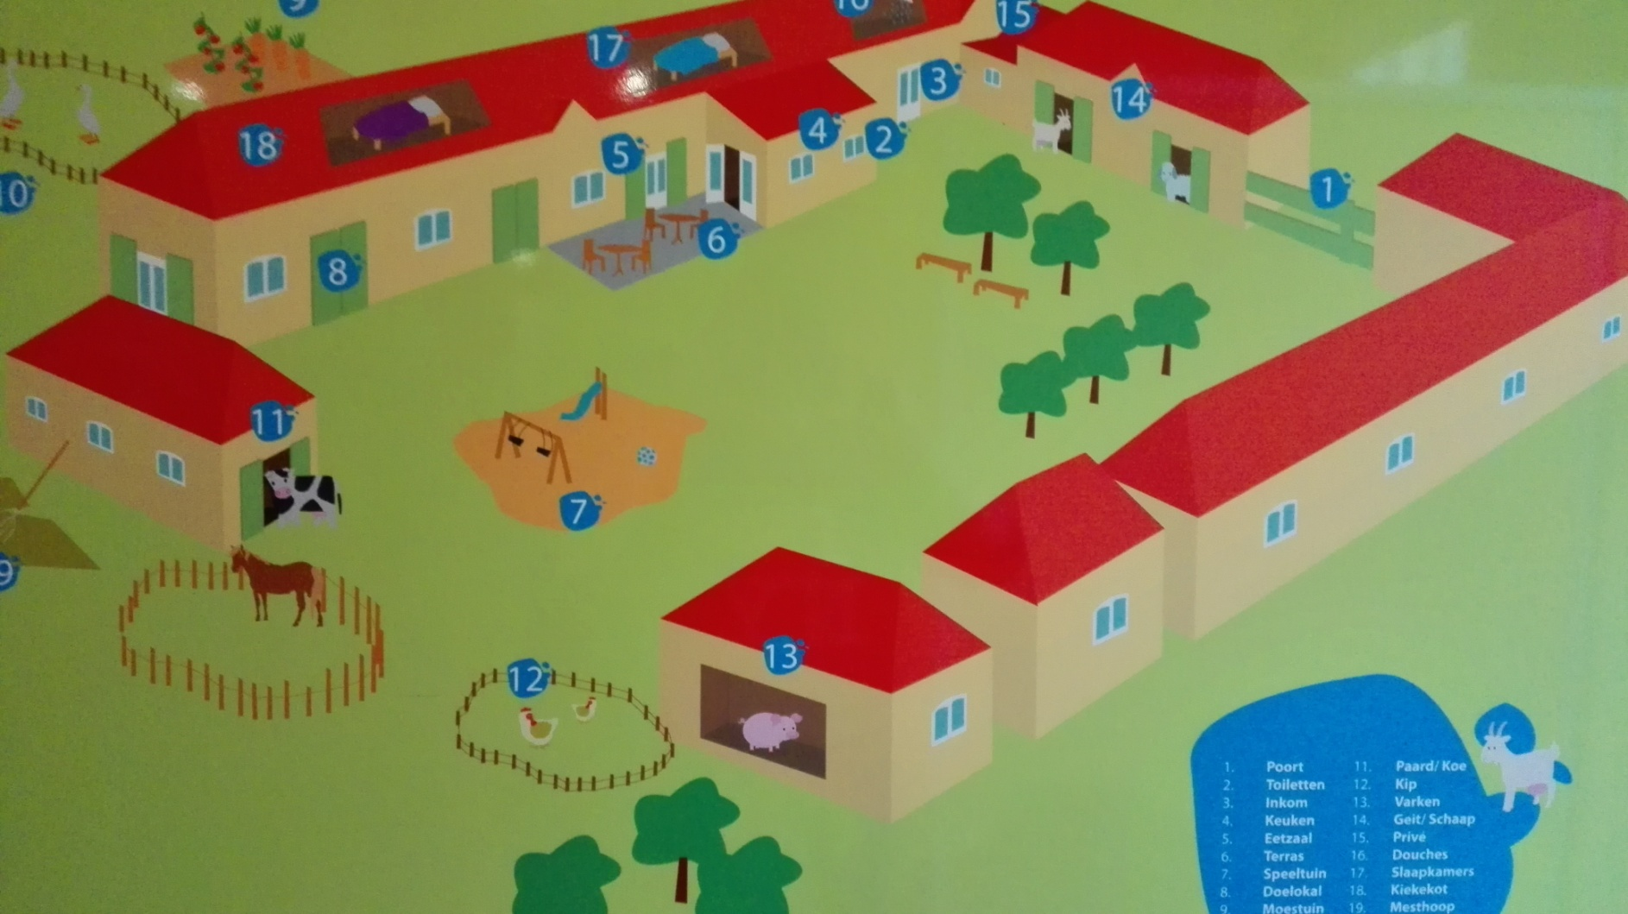
De bonte beestenboel

Slide 3
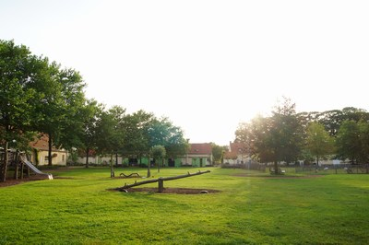
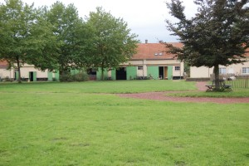
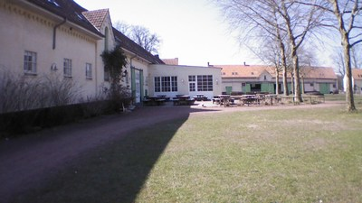

Slide 4
doelstellingen
Groepsgevoel
Zelfredzaamheid
Sociaal-emotionele ontwikkeling
Ontdekken en genieten van het plattelandsleven
Veel andere vaardigheden

Slide 5
Nuttige informatie
Ons adres : De Bonte Beestenboel vzw
          Kolonie 35
          2323 Wortel
          Dagelijks worden de brieven aan de kinderen bedeeld....
          Iedereen ontvangt graag eens één briefje. (tijdig versturen, niet overdrijven en ook geen pakjes)
          We verwachten geen bezoek.
          Bij dringende gevallen kan je de school of de directie contacteren (zie folder)
          Dagelijks nieuws op www.bloggen.be/boerderijklaskbobevere2016
          Niet voor grote fotoreportages ☹
          nadien wel op de website van de school.
          Algemene reacties zijn leuk.
          Geen persoonlijke boodschappen achterlaten, kinderen zien die niet…

Slide 6
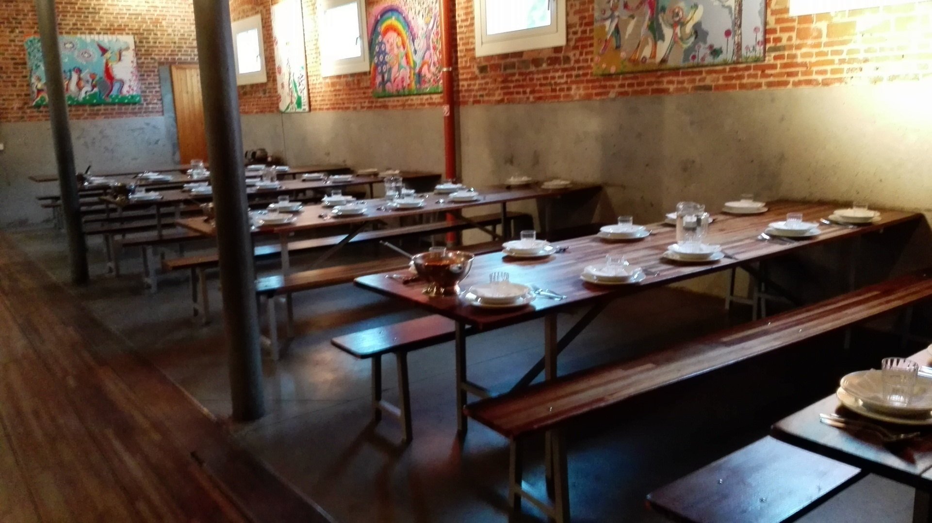
ACCOMODATIE
De refter

Slide 7
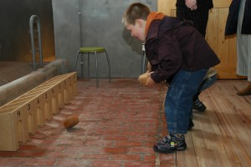
Binnenspeelruimte

Slide 8
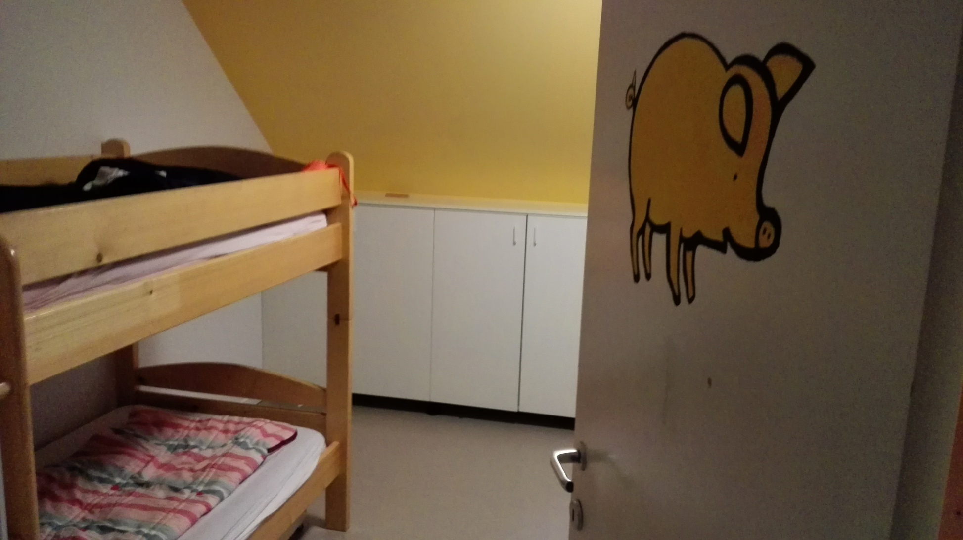
Slaapkamers

Slide 9
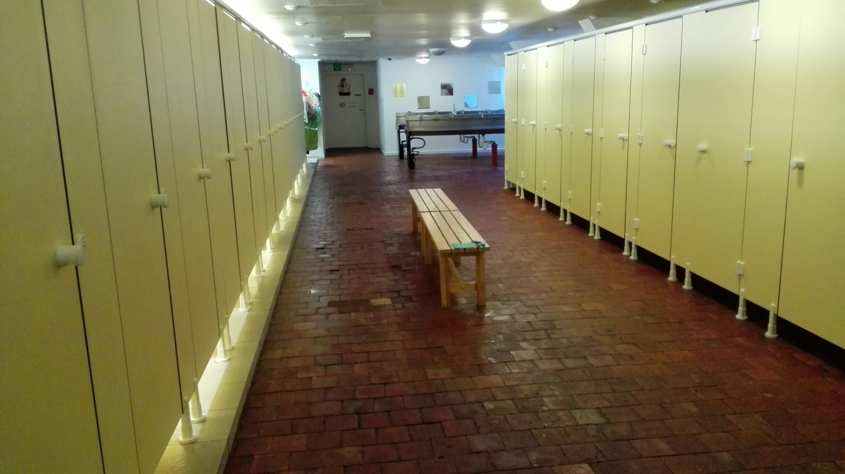

Sanitaire blok

Slide 10
* We vertrekken op maandagmorgen 18 april rond 8u30 aan de school.
Verzamelen vanaf 8.00 u
* Bagage (liefst zoveel mogelijk reistassen) met lintje op de afgesloten parking.
? Helpende handen ?
* Kinderen verzamelen boven op de speelplaats.
Ze doen dan hun rode sjaaltje met witte stippen aan.
(Als je dit hebt, mag je dit nu al meegeven)
*We zijn op vrijdag 22 april terug tussen 15u15 - 15.30 u (afhankelijk van de file!)
Kinderen komen met hun ouders naar de speelplaats, want daar wacht nog een kleine verrassing.
Het zelfgemaakte materiaal wordt pas maandag uitgedeeld.
Praktische info

Slide 11
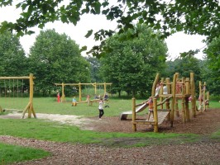
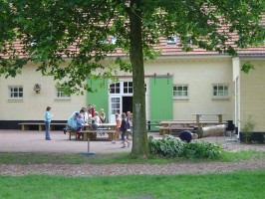
Programma
DAGINDELING
07.30 OPSTAAN
08.15 ONTBIJT
09.00 DIEREN ETEN GEVEN
10.00 BOERDERIJACTIVITEIT
12.15 LUNCH EN VRIJ SPEL / SIESTA
14.00 BOERDERIJACTIVITEIT
16.00 VIERUURTJE EN VRIJ SPEL
17.00 DIEREN ETEN GEVEN
18.00 AVONDMAAL
19.00 AVONDACTIVITEIT
20.00 NAAR BED
20.30 LICHTEN UIT

Slide 12
BOERDERIJACTIVITEITEN
Elke activiteit duurt 2 uur.
Elke dag is er een activiteit in de VM en in de NM
Op maandag en vrijdag, door de busreis, slechts 1 activiteit.
We doen dus 8 boerderijactiviteiten.
Elk kind zal elke activiteit doen, maar elke groep doet dit op een ander moment in de week.

Slide 13
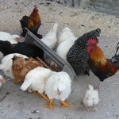
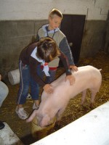
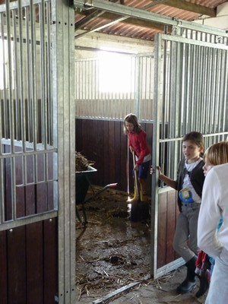
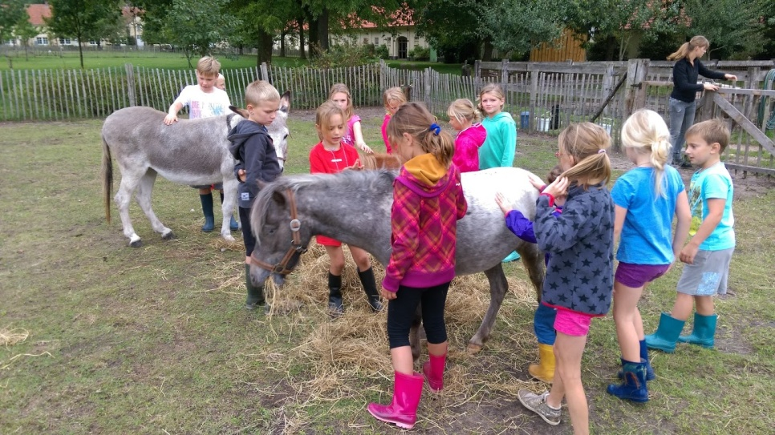
Dierenverzorging

Slide 14
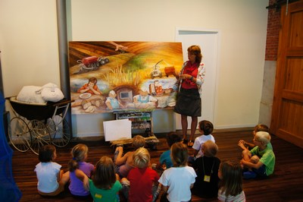
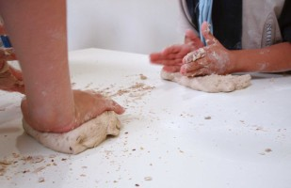
Graanverwerking

Slide 15
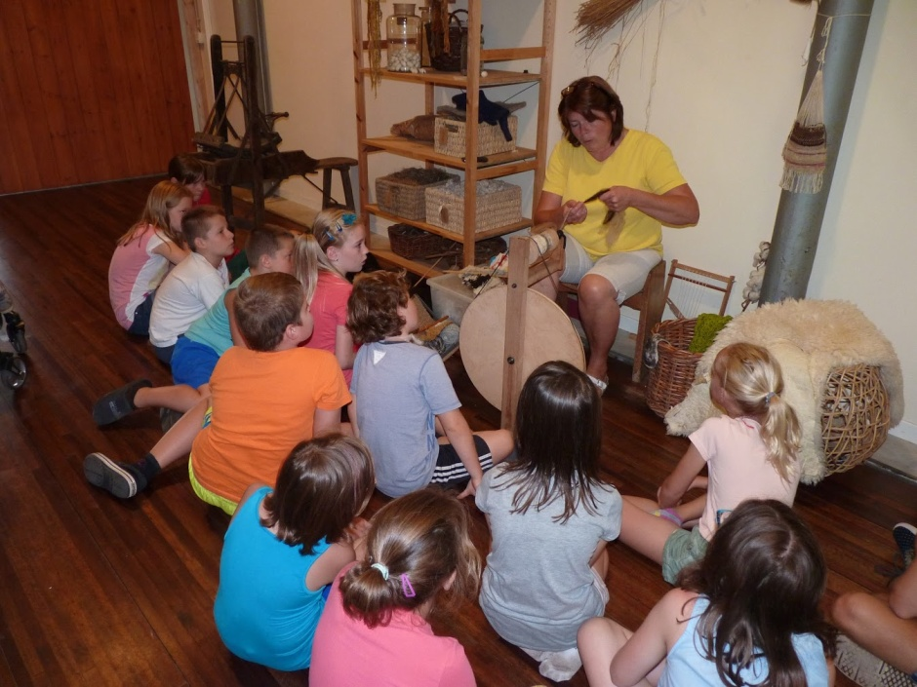
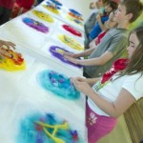
Wolverwerking

Slide 16
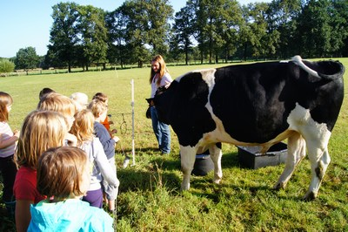
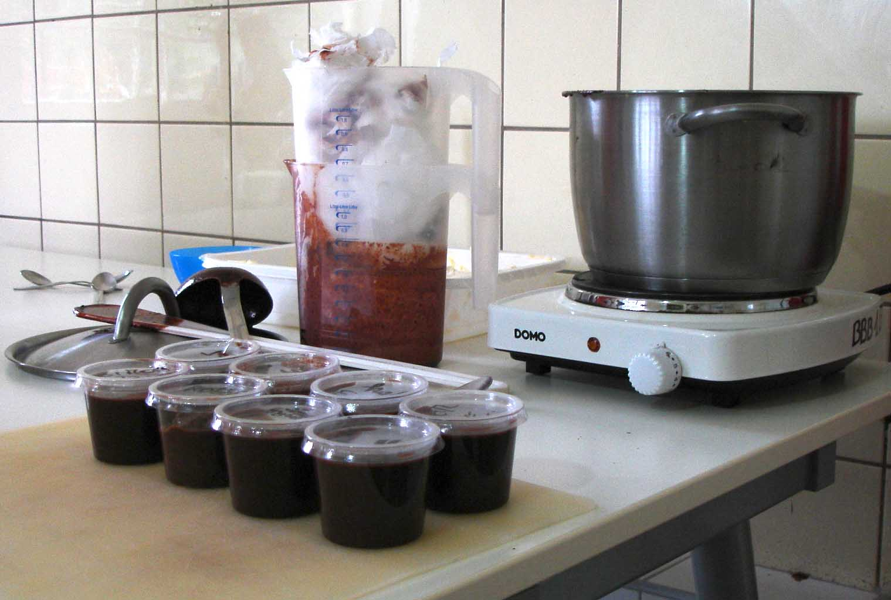
Melkverwerking

Slide 17
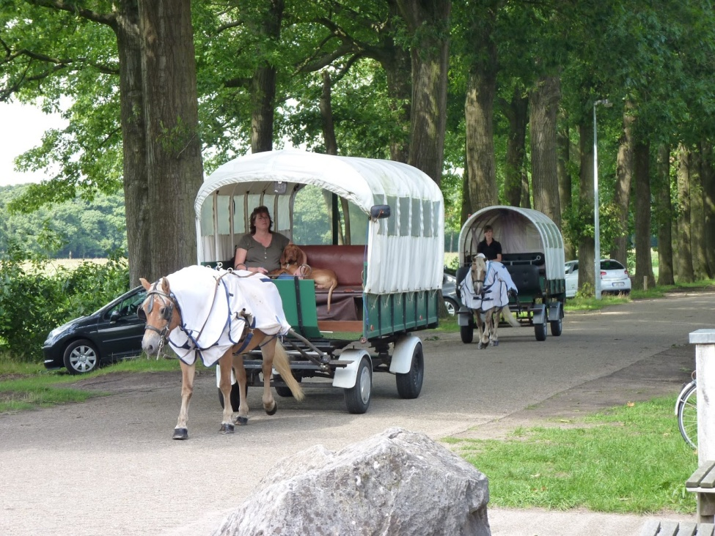
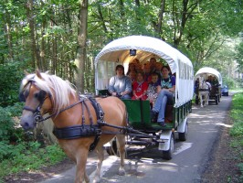
Tocht met de huifkar

Slide 18
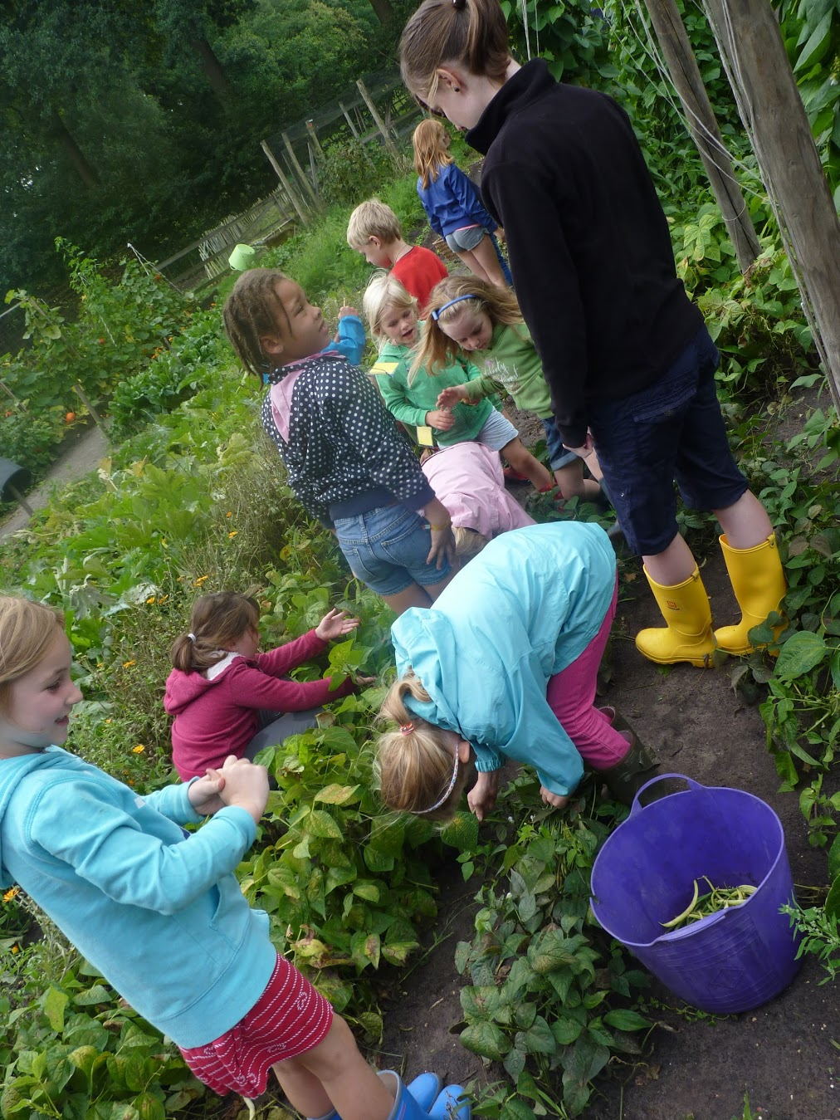
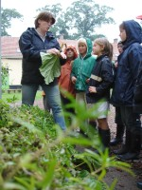
De moestuin

Slide 19
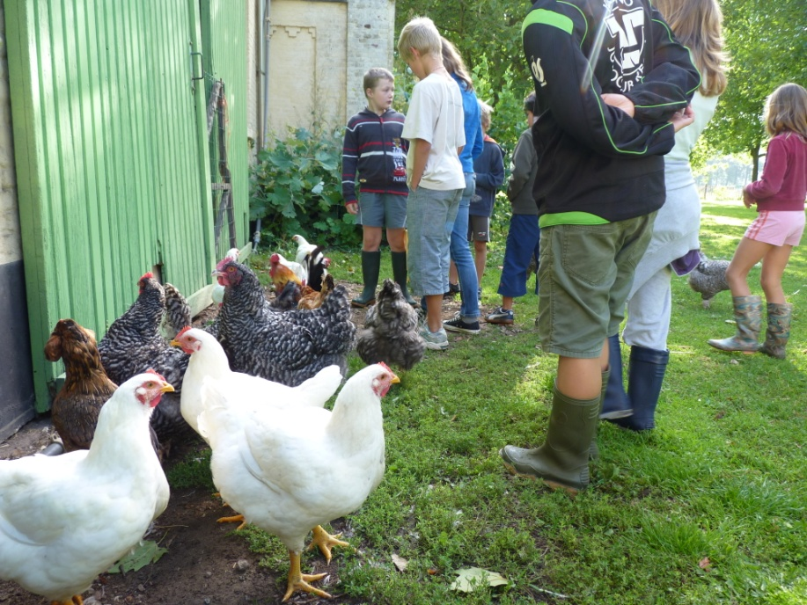
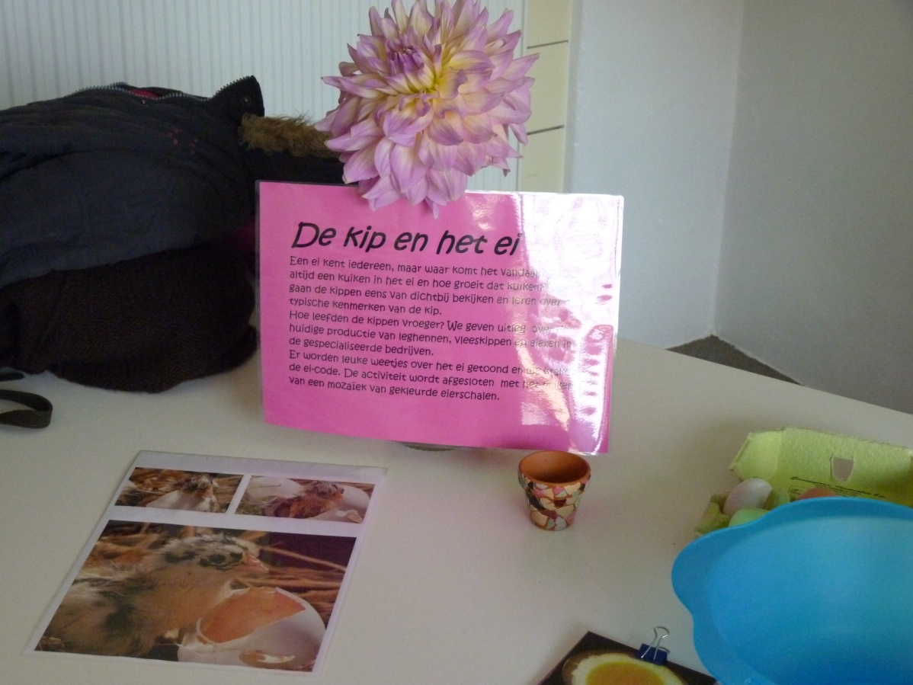
De kip en het ei

Slide 20
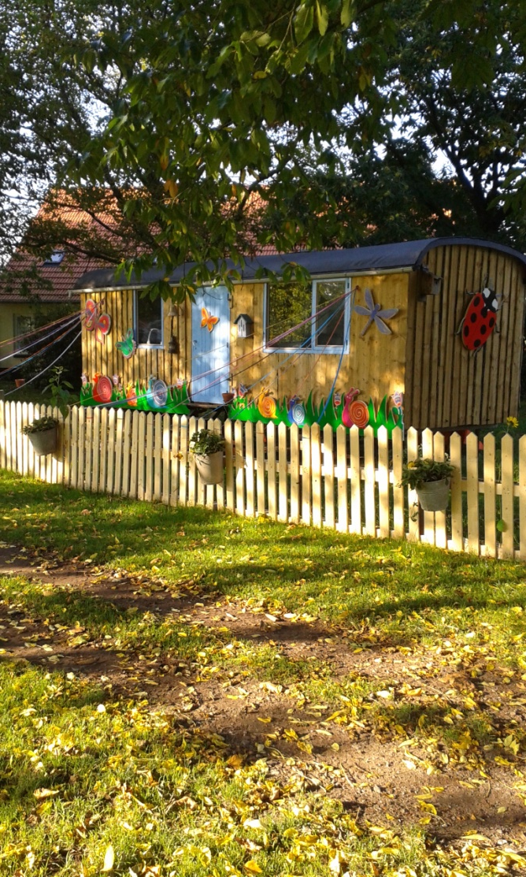
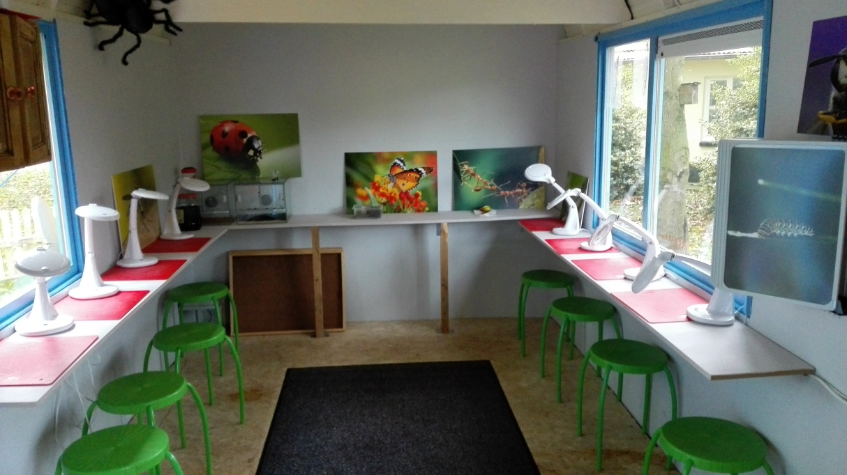
De kriebelbeestjes

Slide 21
Avondactiviteiten
brieven schrijven
filmavond spelletjes
verhaaltje
avondwandeling + kampvuur
dagboek
bezinningsmoment
Donderdag: gezellige afsluiter

Slide 22

De reistas
Kleding (die tegen een stootje kan!!!)
4 T-shirts
2 warme truien
2 broeken
1 warme pyjama
4 paar sokken
ondergoed
flesje voor water
1 paar laarzen
(in een aparte plastiekzak, alles duidelijk naamtekenen!)
1 paar pantoffels
1 warme regenjas
zakdoekjes
verkleedkledij
(thema ‘de boerderij’: een dier, een boer of boerinnetje….)

Slide 23
Toiletgerief
1 grote badhanddoek
2 kleine handdoeken
2 washandjes
toiletzak (zeep, tandenborstel, beker, tandpasta, kam of borstel)
1 linnenzak
=> tip: maak samen de koffer en zorg voor herkenbaarheid
Slaapgerief
onderlaken en kussensloop (VERPLICHT!)
1 slaapzak
1 knuffel
Een leesboek of een paar stripverhalen
Dit briefje kan u in de reistas stoppen.
Dit maakt het inpakken voor de terugreis gemakkelijker voor uw kind.

Slide 24
Een aantal weetjes...
Kledij : Wat op het lijstje staat is voldoende!
Speelkledij – voldoende warm
(de kinderen zijn van ‘s morgens tot ‘s avonds buiten).
Slaapzak, onderlaken en kussensloop niet vergeten!
Laarzen, pantoffels, kledij, toiletgerief, handdoeken,
lakens, slaapzak, m.a.w. ALLES NAAMTEKENEN
Geen overladen zware koffers. De kinderen moeten de koffer zelf naar de eerste verdieping dragen!

Slide 25
Medische fiche correct invullen. (Medicatie!)
Wij mogen enkel medicatie geven in opdracht
van een arts. Deze medicatie wordt genaamtekend aan de klasleerkracht afgegeven op de eerste dag.
Verplicht douchemoment op dinsdag en donderdag
Spaarplan vanaf september, eindafrekening komt in de maand mei. We zeggen dank aan het oudercomité, want ook zij dragen hun steentje bij.
Tussenkomst mutualiteit: formulieren kan je nu al meekrijgen. Vul die in en bezorg ze aan de klasleerkracht.
Na de afrekening, krijg je het document terug en kan je dit indienen bij de mutualiteit.

Slide 26
Nu hopen op mooie lentedagen...
Het wordt zeker en vast keitof!!!!
Om nog lang van na te genieten...

Slide 27
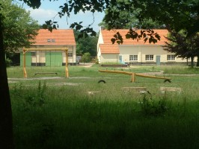
Vragenronde ????
Deze voorstelling komt ook op onze blog,
daar kan je het nog eens rustig nalezen.

